Slide 1


Bài hát vừa rồi có tên gọi là gì?
A. Em là mầm non của Đảng.
B. Ước mơ thần tiên.
C. Nếu chúng mình có phép lạ.
D. Trẻ em hôm nay, thế giới ngày mai.
Notes:
GV bấm vào nút play để cho HS nghe bài hát.

Slide 2

Mở
rộng
vốn
từ

Slide 3

Hiểu nghĩa các từ ngữ thuộc chủ điểm Trẻ em.
Tìm được các từ đồng nghĩa với từ “trẻ em” và đặt câu với các từ đó.
Tìm được những câu văn chứa hình ảnh so sánh đẹp viết về trẻ em và hiểu ý nghĩa của những hình ảnh đó.
Hiểu ý nghĩa các câu thành ngữ, tục ngữ nói về trẻ em.

Slide 4
Bài tập 1
Em hiểu nghĩa của từ trẻ em như thế nào?
Chọn ý đúng nhất :
A. Trẻ từ sơ sinh đến 6 tuổi.
B. Trẻ từ sơ sinh đến 11 tuổi.
C. Người dưới 16 tuổi.
D. Người dưới 18 tuổi.

Slide 5
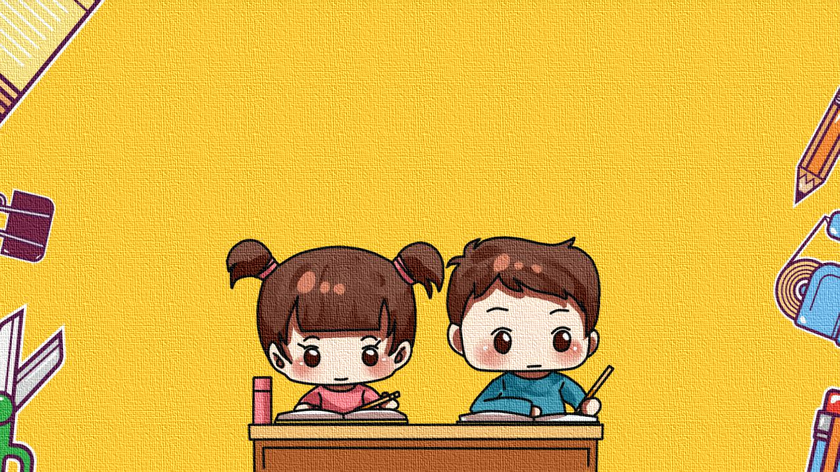

Bài tập 2
Tìm các từ đồng nghĩa với trẻ em (M: trẻ thơ).
Đặt câu với một từ mà em tìm được.
Từ đồng nghĩa là những từ có nghĩa giống nhau hoặc gần giống nhau.
Thảo luận nhóm 2
Thế nào là
“từ đồng nghĩa”?

Slide 6
Bài tập 2
Những từ cùng nghĩa với từ trẻ em:
trẻ,
trẻ con,
con trẻ,
trẻ thơ,
thiếu nhi,
nhi
đồng,
thiếu niên,
con nít,
trẻ ranh,
ranh con,
nhóc con

Slide 7
Bài tập 2
⬥ Những từ cùng nghĩa với từ trẻ em:
trẻ,
trẻ con,
con trẻ,
trẻ thơ,
thiếu nhi,
nhi
đồng,
thiếu niên,
con nít,
trẻ ranh,
ranh con,
nhóc con
⬥ Đặt câu:
- Trẻ thơ luôn hồn nhiên và trong sáng.
- Thiếu nhi là mầm non tương lai của đất nước.
- Chị gái vẫn coi tôi là con nít.

Slide 8
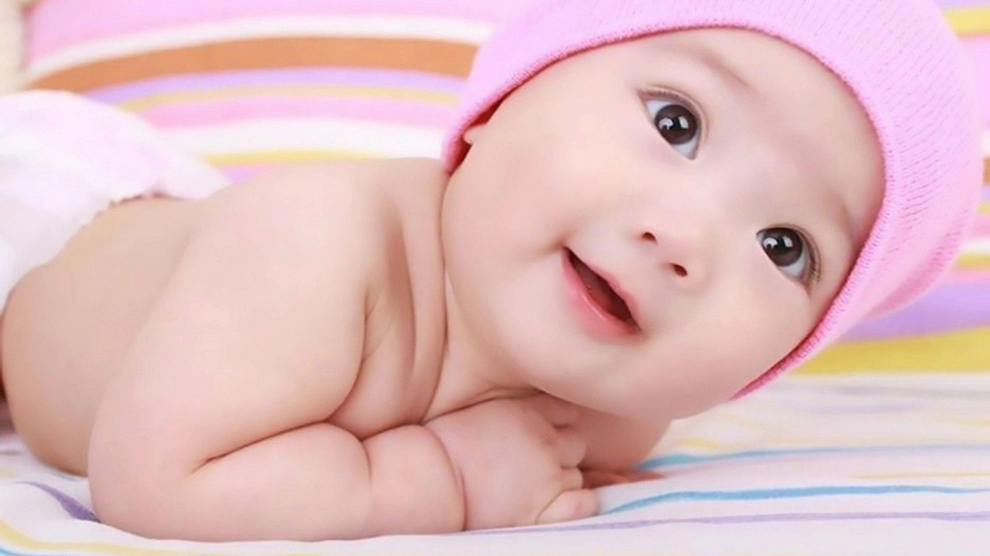
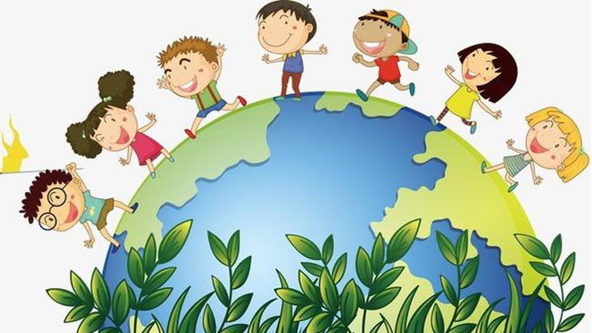
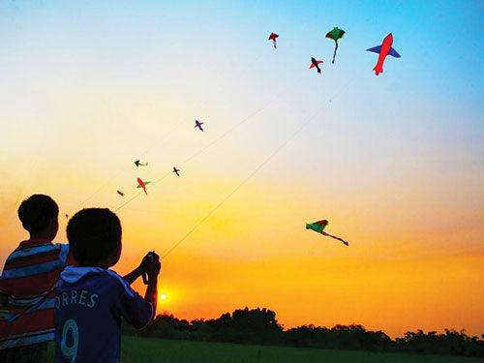
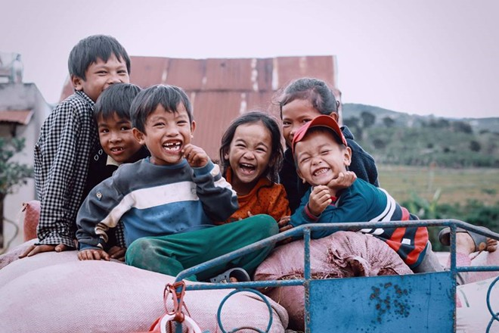
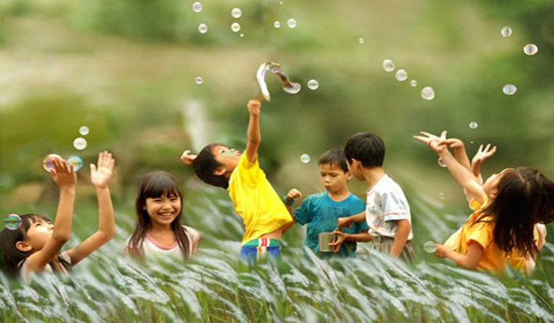
Bài tập 3
Tìm những hình ảnh đẹp so sánh về trẻ em.

Slide 9
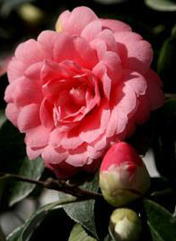
Trẻ em như búp trên cành.
Trẻ em như nụ hoa mới nở.

Slide 10
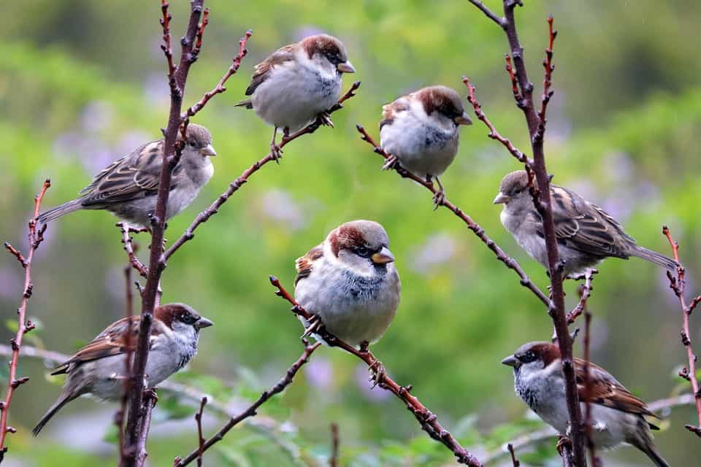

Tụi trẻ như bầy chim non ríu rít vui đùa.
Bọn trẻ hồn nhiên như trang giấy trắng.

Slide 11
Bài tập 4
Chọn thành ngữ, tục ngữ trong ngoặc đơn thích hợp
với mỗi chỗ trống :
Thành ngữ, tục ngữ
Nghĩa
a)
...
Lớp trước già đi, có lớp sau thay thế.
b)
...
Dạy trẻ từ lúc còn nhỏ dễ hơn.
c)
...
Còn ngây thơ, dại dột, chưa biết suy nghĩ chín chắn.
d)
...
Trẻ lên ba đang học nói, khiến cả nhà vui vẻ nói theo.
(
học nói
;
Tre non
Trẻ lên ba, cả nhà
Trẻ người non dạ
;
dễ uốn
;
Tre già, măng mọc
)

Slide 12



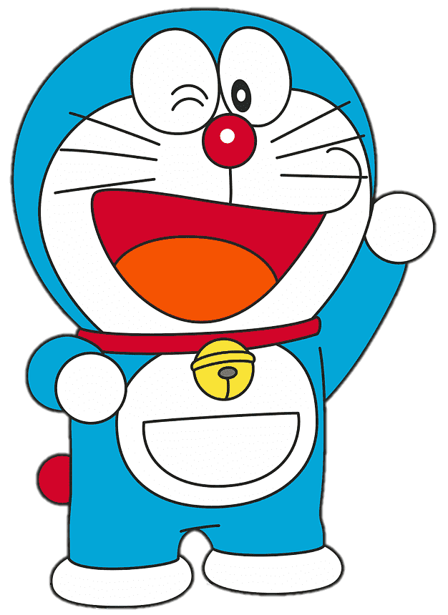






Dành huy hiệu cùng Doraemon

Slide 13



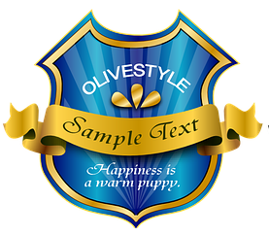
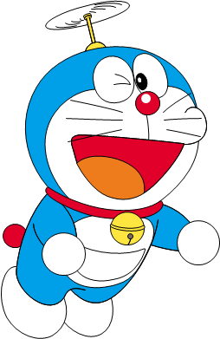



Từ nào sau đây đồng nghĩa với từ “trẻ em” và có sắc thái biểu cảm thể hiện thiếu tôn trọng?
A. bé con.
B. trẻ thơ.
C. ranh con.
D. con trẻ.

Slide 14
Hình ảnh so sánh nào dưới đây làm nổi bật tính vui vẻ, hồn nhiên của trẻ em?
A. Trẻ em như búp trên cành.
B. Bọn trẻ ríu rít như bầy chim non.
C. Trẻ em là tương lai của đất nước.
D. Trẻ thơ như hoa mới nở.

Slide 15
Từ nào sau đây không đồng nghĩa với từ “trẻ em” ?
A. nhóc con
B. con nít
C. con cái
D. con trẻ

Slide 16

Các bạn thật là giỏi!

Slide 17
Là thế hệ tương lai của đất nước, các bạn cần làm gì để góp phần xây dựng và bảo vệ Tổ quốc?

Slide 18
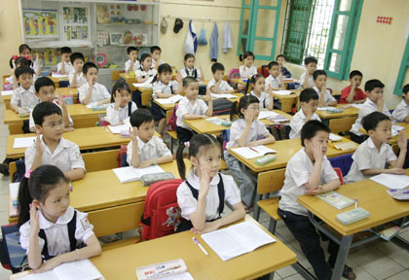
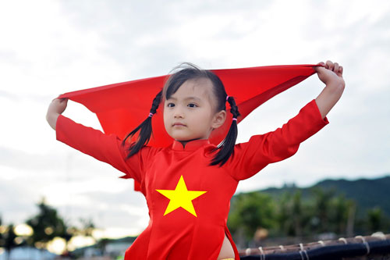
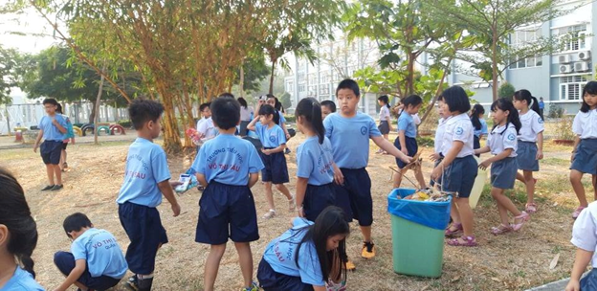
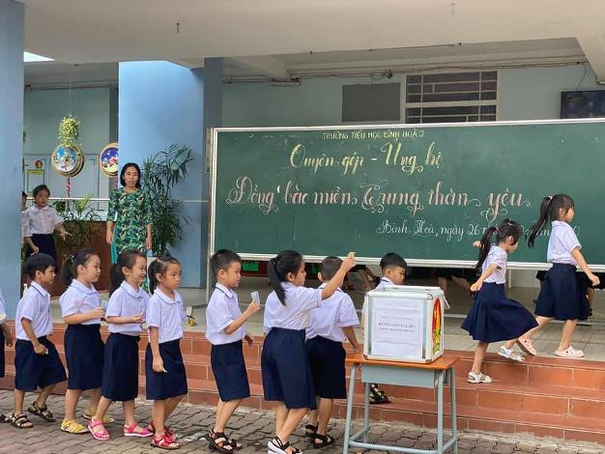
Notes:
Trách nhiệm của thế hệ trẻ hôm nay trước đất nước: Nỗ lực học tập, trau dồi bản thân, rèn luyện đạo đức, sống có ước mơ, hoài bão, mục tiêu và cố gắng vươn lên. Tích cực tham gia vào các hoạt động công ích, các hoạt động tình nguyện, sẵn sàng chia sẻ, giúp đỡ người khác.

Slide 19

Đánh giá mục tiêu
Hiểu nghĩa các từ ngữ thuộc chủ điểm Trẻ em.
Tìm được các từ đồng nghĩa với từ “trẻ em” và đặt câu với các từ đó.
Tìm được những câu văn chứa hình ảnh so sánh đẹp viết về trẻ em và hiểu ý nghĩa của những hình ảnh đó.
Hiểu ý nghĩa các câu thành ngữ, tục ngữ nói về trẻ em.

Slide 20

Dặn dò
Chuẩn bị trước tiết Luyện từ và câu tiếp theo “Ôn tập về dấu câu”.

